Slide 1
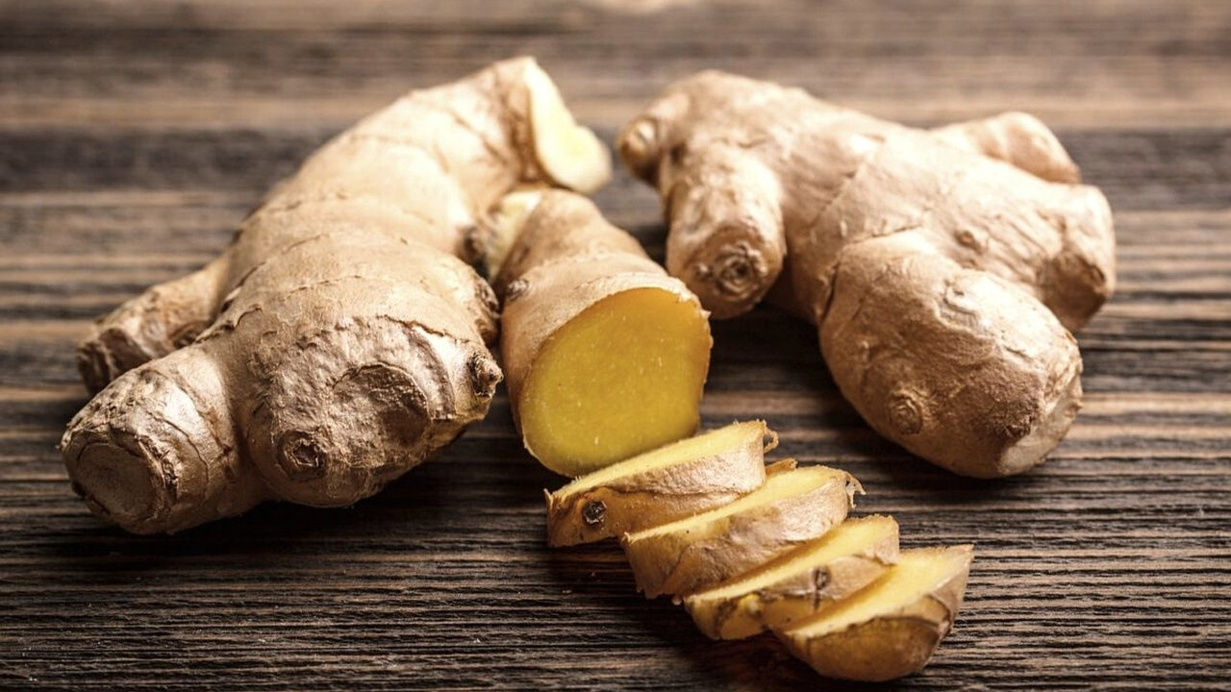
Papaya: qué aporta y
cómo llevarla a la
mesa
Salud y Estética
Ver el OA en saludyestetica.lumbre.lat
Notes:
Objeto de aprendizaje de Lumbre · Salud y Estética
Enlace: https://saludyestetica.lumbre.lat/object/sye-bib-oa01-papaya

Slide 2
Acerca de este OA · 1 de 2
Objetivo
Reconocer qué aporta la papaya, medir una porción con medidas de cocina y decidir cómo comprarla, guardarla y servirla, sin cifras inventadas ni mitos.
Descripción
Ficha de la biblioteca de alimentos: qué aporta la papaya, cómo se mide una porción casera, cómo llevarla a la mesa, una preparación sencilla, compra y conservación, y los mitos que conviene dejar en el mercado.
Papaya: qué aporta y cómo llevarla a la mesa
2 / 65
Notes:
Enlace al OA: https://saludyestetica.lumbre.lat/object/sye-bib-oa01-papaya

Slide 3
Acerca de este OA · 2 de 2
Autoría: Salud y Estética
Etiquetas: papaya · fruta · fibra · vitamina C · compra · conservación
Papaya: qué aporta y cómo llevarla a la mesa
3 / 65
Notes:
Continuación de «Acerca de este OA» (2 de 2).

Slide 4
Papaya: qué aporta y cómo llevarla a la mesa · 1 de 2
Público y alcance
Cualquier persona que compra, cocina o quiere entender un alimento.
Caso ficticio. En el mercado de su colonia, Leonor —nombre inventado— se detiene frente a una mesa de papayas. Hay piezas amarillas con manchas oscuras, otras verdes y una caja de papaya ya picada que se ve cómoda para la semana. El vendedor le dice que la papaya «quema grasa» y que las semillas «sirven para todo».
Papaya: qué aporta y cómo llevarla a la mesa
4 / 65

Slide 5
Papaya: qué aporta y cómo llevarla a la mesa · 2 de 2
Leonor no busca un remedio: quiere una fruta para el desayuno de su familia, que rinda y no se eche a perder. No sabe si elegir la más amarilla, si la verde madura en casa, ni si la picada es buena idea. Tampoco sabe cuánto servir a un niño o a un adulto.
Esta ficha la acompaña en esa decisión: qué aporta la papaya, cómo se mide una porción con lo que hay en la cocina, cómo se guarda y qué creencias conviene dejar en el mercado.
Papaya: qué aporta y cómo llevarla a la mesa
5 / 65
Notes:
Continuación de «Papaya: qué aporta y cómo llevarla a la mesa» (2 de 2).

Slide 6
Qué aporta la papaya · 1 de 2
La papaya es una fruta con mucha agua y muy poca grasa. Su pulpa aporta fibra, vitamina C, folato y carotenoides que el cuerpo puede convertir en vitamina A; también aporta potasio. La cáscara y las semillas no forman parte de lo que se come de costumbre, aunque las semillas se puedan lavar y secar.
Papaya: qué aporta y cómo llevarla a la mesa
6 / 65

Slide 7
Qué aporta la papaya · 2 de 2
La papaya madura sabe dulce porque sus almidones se transforman en azúcares; eso no la vuelve un alimento prohibido, sólo pide mirar la porción y el resto del plato. Contiene papaína, una enzima que ablanda las proteínas, y por eso se usa en marinados y por eso algunas personas notan un picor leve en la boca.
Esa enzima no hace un trabajo especial en el estómago: se digiere como cualquier proteína. La fruta aporta agua, fibra y micronutrientes, pero no cubre sola la proteína ni la grasa de una comida.
Papaya: qué aporta y cómo llevarla a la mesa
7 / 65
Notes:
Continuación de «Qué aporta la papaya» (2 de 2).

Slide 8
Porción y medida casera · 1 de 3
Una porción casera es una taza de papaya en cubos o media pieza pequeña; si la papaya es grande, dos rebanadas gruesas. Para una colación, media taza suele bastar; para acompañar un desayuno, una taza. La cáscara y las semillas se retiran antes de servir y no se cuentan como parte de la porción.
Si la compras ya picada, mira que el envase esté frío y que el jugo se vea limpio, sin burbujas ni olor ácido. La medida casera importa más que una cifra exacta: una taza de papaya no llena igual que una taza de arroz, y la fruta se come con cuchara, no se bebe.
Papaya: qué aporta y cómo llevarla a la mesa
8 / 65

Slide 9
Porción y medida casera · 2 de 3
Si la acompañas con yogurt, requesón o un huevo, agregas proteína; si la comes sola, es una colación de agua y fibra.
Alcance de esta ficha
Ficha informativa de un alimento de la biblioteca. Describe qué aporta, cómo se mide una porción casera y cómo se elige o conserva; no prescribe dietas, no fija cantidades clínicas y no sustituye una consulta.
Papaya: qué aporta y cómo llevarla a la mesa
9 / 65
Notes:
Continuación de «Porción y medida casera» (2 de 3).

Slide 10
Porción y medida casera · 3 de 3
Una fruta no reemplaza un plato
La papaya aporta agua, fibra y micronutrientes, pero no cubre sola la proteína ni la grasa de una comida. Acompáñala con otros alimentos en lugar de convertirla en la comida completa.
El olor manda tanto como el color
Una papaya madura huele dulce cerca del tallo. Si huele a fermentado o la cáscara está blanda en zonas, no es buena compra.
Papaya: qué aporta y cómo llevarla a la mesa
10 / 65
Notes:
Continuación de «Porción y medida casera» (3 de 3).

Slide 11
Cómo llevarla a la mesa · 1 de 2
La papaya cabe en el desayuno, en una ensalada y como postre. En el desayuno, en cubos sobre yogurt natural o avena; en una ensalada, con jícama, pepino y limón; como postre, sola o con un poco de queso fresco. Su sabor dulce combina con lo ácido —limón, lima—, con una pizca de sal y chile, y con hierbas frescas como la hierbabuena.
Papaya: qué aporta y cómo llevarla a la mesa
11 / 65

Slide 12
Cómo llevarla a la mesa · 2 de 2
No necesita azúcar: si la fruta está madura, el azúcar añadido tapa su sabor y suma azúcares libres. En licuado se vuelve bebida y se pierde la masticación; si lo preparas, no cueles la pulpa y no agregues azúcar. También se usa en marinados: la papaína ablanda la carne, pero si la dejas demasiado tiempo la textura se vuelve blanda en exceso.
Para la mesa diaria, lo más simple es cortarla en cubos y servirla fría.
Papaya: qué aporta y cómo llevarla a la mesa
12 / 65
Notes:
Continuación de «Cómo llevarla a la mesa» (2 de 2).

Slide 13
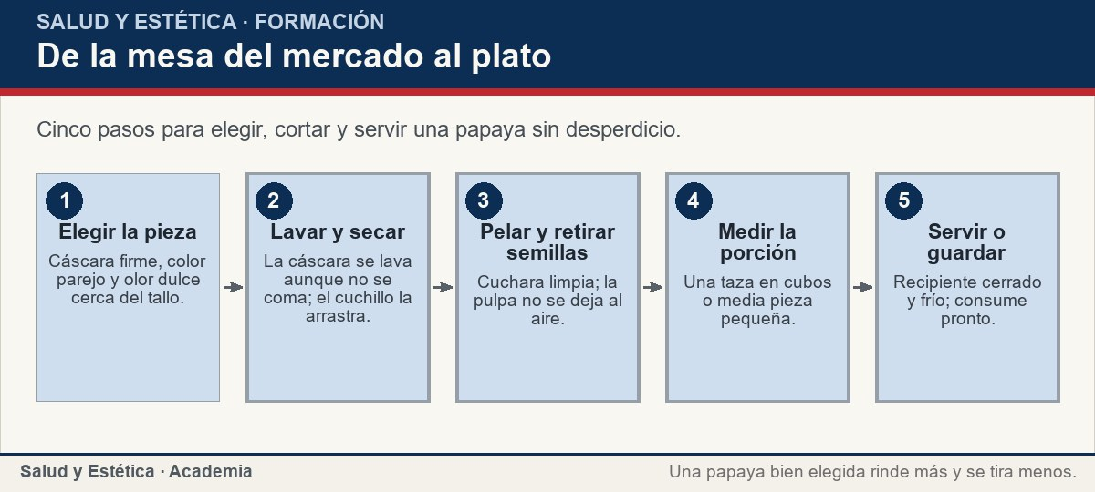
Cómo llevarla a la mesa
Cinco pasos para elegir, cortar y servir una papaya sin desperdicio.
Ver imagen original en el OA
Notes:
Imagen del OA: assets/fig-1-flujo.jpg
Texto alternativo: De la mesa del mercado al plato
Pie: Cinco pasos para elegir, cortar y servir una papaya sin desperdicio.
Enlace: https://saludyestetica.lumbre.lat/object/sye-bib-oa01-papaya

Slide 14
Una preparación sencilla
Ensalada de papaya, jícama y limón. Lava la papaya, pélala, córtala por la mitad y retira las semillas con una cuchara. Corta la pulpa en cubos del tamaño de un bocado. Pela la jícama y córtala en bastones. Mezcla todo en un tazón, exprime limón, agrega una pizca de sal y chile en polvo si te gusta, y revuelve con cuidado para no romper la fruta. Sirve de inmediato o guarda en un recipiente cerrado en el refrigerador. Si la llevas de comida, transporta el limón aparte para que la papaya no se ablande. No hace falta cocinar ni agregar azúcar. Consúmela el mismo día; si suelta mucho jugo, escúrrelo antes de servir.
Papaya: qué aporta y cómo llevarla a la mesa
14 / 65

Slide 15
Una preparación sencilla
Situaciones frecuentes con la papaya y una decisión posible. No es una prescripción: es una forma de ordenar la compra.
Papaya: qué aporta y cómo llevarla a la mesa
15 / 65
Notes:
Título completo de la tabla que sigue.

Slide 16
Tabla · 1 de 2
Situación | Qué observar | Decisión posible
La papaya está verde | Aún no está lista | Déjala a temperatura ambiente y revísala a diario.
Está muy madura y suelta jugo | Se ablanda rápido | Pélala, córtala y guárdala fría; úsala pronto.
La compraste picada | No viste cómo la cortaron | Compra sólo si está fría y huele bien; si dudas, no.
Quieres un desayuno que llene | La fruta sola se queda corta | Acompaña con yogurt, avena o huevo.
Papaya: qué aporta y cómo llevarla a la mesa
16 / 65
Notes:
Tabla del OA: Tabla
Enlace: https://saludyestetica.lumbre.lat/object/sye-bib-oa01-papaya

Slide 17
Tabla · 2 de 2
Situación | Qué observar | Decisión posible
Te pica la boca al comerla | Puede ser una reacción | Suspende y consulta; no insistas.
La pieza tiene moho | El envase o la fruta están dañados | Descártala completa; no recortes la parte visible.
Papaya: qué aporta y cómo llevarla a la mesa
17 / 65
Notes:
Tabla del OA: Tabla
Enlace: https://saludyestetica.lumbre.lat/object/sye-bib-oa01-papaya

Slide 18
Compra, conservación e higiene · 1 de 2
Elige papayas con la cáscara amarilla o naranja, firme y sin golpes ni manchas blandas; una pieza verde termina de madurar a temperatura ambiente. Si la compras entera, lávala antes de cortarla aunque no te comas la cáscara: el cuchillo arrastra lo que hay en la superficie. Pela, retira las semillas y guarda la pulpa en un recipiente cerrado dentro del refrigerador.
Papaya: qué aporta y cómo llevarla a la mesa
18 / 65

Slide 19
Compra, conservación e higiene · 2 de 2
No dejes la fruta cortada a temperatura ambiente durante periodos largos. Si compras papaya picada, prefiere puestos que mantengan el producto frío y usen utensilios limpios; observa y huele antes de comprar. Las semillas se pueden lavar y secar, pero no son un remedio: si las usas en la cocina, trátalas como un ingrediente.
La cáscara y los restos van a la basura o a la composta.
Papaya: qué aporta y cómo llevarla a la mesa
19 / 65
Notes:
Continuación de «Compra, conservación e higiene» (2 de 2).

Slide 20
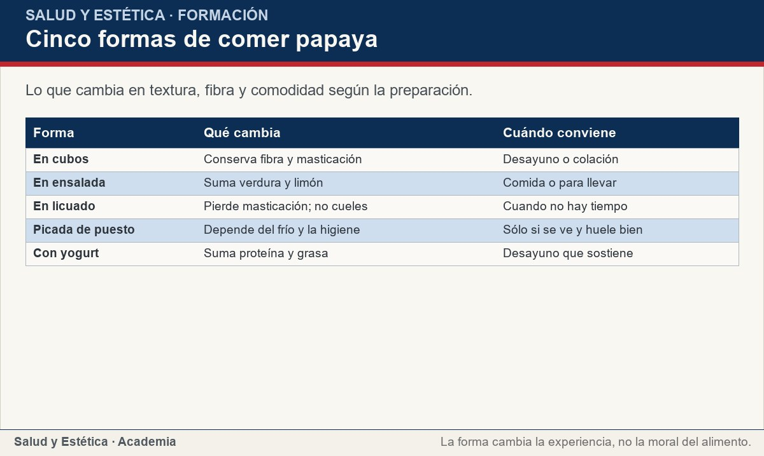
Compra, conservación e higiene
Lo que cambia en textura, fibra y comodidad según la preparación.
Ver imagen original en el OA
Notes:
Imagen del OA: assets/fig-2-matriz.jpg
Texto alternativo: Cinco formas de comer papaya
Pie: Lo que cambia en textura, fibra y comodidad según la preparación.
Enlace: https://saludyestetica.lumbre.lat/object/sye-bib-oa01-papaya

Slide 21
Mitos frecuentes · 1 de 2
«La papaya quema grasa»: no. Ninguna fruta quema grasa; la papaya aporta agua, fibra y micronutrientes, y ayuda a la saciedad como cualquier fruta entera. «Las semillas curan parásitos»: no hay base para usarlas como antiparasitario casero; si sospechas una infección, consulta.
Papaya: qué aporta y cómo llevarla a la mesa
21 / 65

Slide 22
Mitos frecuentes · 2 de 2
«La papaya verde aborta»: no es un remedio y puede ser peligrosa; el embarazo se atiende con un profesional. «El jugo en ayunas limpia el colon»: el colon se limpia solo, y un jugo colado pierde la fibra de la fruta entera. «La papaya no se come de noche»: la hora no cambia los nutrientes; lo que cambia es la porción y el conjunto del día.
Ninguna de estas creencias convierte a la papaya en buena o mala: es una fruta que se disfruta en su punto, con medida casera y dentro de una alimentación variada.
Papaya: qué aporta y cómo llevarla a la mesa
22 / 65
Notes:
Continuación de «Mitos frecuentes» (2 de 2).

Slide 23
Mitos frecuentes · Cómo elegir, guardar y servir una papaya · Paso 1 de 6
Elige por firmeza y olor
Busca una cáscara firme, sin golpes ni zonas blandas, y un olor dulce cerca del tallo. El color ayuda, pero el aroma y la textura dicen más.
Papaya: qué aporta y cómo llevarla a la mesa
23 / 65
Notes:
Recorrido: Cómo elegir, guardar y servir una papaya
Paso 1 de 6: Elige por firmeza y olor
Texto del paso: Busca una cáscara firme, sin golpes ni zonas blandas, y un olor dulce cerca del tallo. El color ayuda, pero el aroma y la textura dicen más.
Enlace: https://saludyestetica.lumbre.lat/object/sye-bib-oa01-papaya

Slide 24
Mitos frecuentes · Cómo elegir, guardar y servir una papaya · Paso 2 de 6
Decide cuándo la vas a comer
Si la pieza está verde, déjala a temperatura ambiente y revísala a diario. Si ya está madura y no la vas a comer hoy, pélala y guárdala en frío.
Papaya: qué aporta y cómo llevarla a la mesa
24 / 65
Notes:
Recorrido: Cómo elegir, guardar y servir una papaya
Paso 2 de 6: Decide cuándo la vas a comer
Texto del paso: Si la pieza está verde, déjala a temperatura ambiente y revísala a diario. Si ya está madura y no la vas a comer hoy, pélala y guárdala en frío.
Enlace: https://saludyestetica.lumbre.lat/object/sye-bib-oa01-papaya

Slide 25
Mitos frecuentes · Cómo elegir, guardar y servir una papaya · Paso 3 de 6
Lava la pieza entera
Enjuaga la cáscara bajo el chorro y sécala. Aunque no te comas la cáscara, el cuchillo puede arrastrar tierra y microbios hacia la pulpa.
Papaya: qué aporta y cómo llevarla a la mesa
25 / 65
Notes:
Recorrido: Cómo elegir, guardar y servir una papaya
Paso 3 de 6: Lava la pieza entera
Texto del paso: Enjuaga la cáscara bajo el chorro y sécala. Aunque no te comas la cáscara, el cuchillo puede arrastrar tierra y microbios hacia la pulpa.
Enlace: https://saludyestetica.lumbre.lat/object/sye-bib-oa01-papaya

Slide 26
Mitos frecuentes · Cómo elegir, guardar y servir una papaya · Paso 4 de 6
Pela y retira las semillas
Corta por la mitad, retira las semillas con una cuchara y rebana la pulpa. Usa una tabla y un cuchillo limpios, y no dejes la fruta cortada al aire.
Papaya: qué aporta y cómo llevarla a la mesa
26 / 65
Notes:
Recorrido: Cómo elegir, guardar y servir una papaya
Paso 4 de 6: Pela y retira las semillas
Texto del paso: Corta por la mitad, retira las semillas con una cuchara y rebana la pulpa. Usa una tabla y un cuchillo limpios, y no dejes la fruta cortada al aire.
Enlace: https://saludyestetica.lumbre.lat/object/sye-bib-oa01-papaya

Slide 27
Mitos frecuentes · Cómo elegir, guardar y servir una papaya · Paso 5 de 6
Mide con la cocina
Sirve una taza de cubos para un desayuno o media taza para una colación. Acompaña con yogurt, requesón o huevo si quieres que sostenga más.
Papaya: qué aporta y cómo llevarla a la mesa
27 / 65
Notes:
Recorrido: Cómo elegir, guardar y servir una papaya
Paso 5 de 6: Mide con la cocina
Texto del paso: Sirve una taza de cubos para un desayuno o media taza para una colación. Acompaña con yogurt, requesón o huevo si quieres que sostenga más.
Enlace: https://saludyestetica.lumbre.lat/object/sye-bib-oa01-papaya

Slide 28
Mitos frecuentes · Cómo elegir, guardar y servir una papaya · Paso 6 de 6
Guarda y anota
Pon la pulpa en un recipiente cerrado en el refrigerador y anota el día en que la cortaste. Consúmela pronto; si suelta mucho jugo, escúrrela.
Papaya: qué aporta y cómo llevarla a la mesa
28 / 65
Notes:
Recorrido: Cómo elegir, guardar y servir una papaya
Paso 6 de 6: Guarda y anota
Texto del paso: Pon la pulpa en un recipiente cerrado en el refrigerador y anota el día en que la cortaste. Consúmela pronto; si suelta mucho jugo, escúrrela.
Enlace: https://saludyestetica.lumbre.lat/object/sye-bib-oa01-papaya

Slide 29
Mitos frecuentes · Caso ficticio: la papaya de Leonor · Paso 1 de 3
Los datos del caso
Caso ficticio. Leonor, nombre inventado, compra una papaya grande y amarilla para el desayuno de tres personas. La guarda entera en la mesa y a los dos días la encuentra blanda y con olor fuerte. Quiere saber si la puede rescatar y cómo comprar mejor la próxima vez.
Papaya: qué aporta y cómo llevarla a la mesa
29 / 65
Notes:
Recorrido: Caso ficticio: la papaya de Leonor
Paso 1 de 3: Los datos del caso
Texto del paso: Caso ficticio. Leonor, nombre inventado, compra una papaya grande y amarilla para el desayuno de tres personas. La guarda entera en la mesa y a los dos días la encuentra blanda y con olor fuerte. Quiere saber si la puede rescatar y cómo comprar mejor la próxima vez.
Enlace: https://saludyestetica.lumbre.lat/object/sye-bib-oa01-papaya

Slide 30
Mitos frecuentes · Caso ficticio: la papaya de Leonor · Paso 2 de 3
Lo que se observa
La fruta no estaba mala al comprarla: estaba muy madura y se quedó a temperatura ambiente. La cáscara blanda y el olor penetrante indican que ya pasó su mejor momento. Cortarla y guardarla el mismo día habría repartido mejor la semana; comprar una pieza más pequeña habría ajustado la cantidad.
Papaya: qué aporta y cómo llevarla a la mesa
30 / 65
Notes:
Recorrido: Caso ficticio: la papaya de Leonor
Paso 2 de 3: Lo que se observa
Texto del paso: La fruta no estaba mala al comprarla: estaba muy madura y se quedó a temperatura ambiente. La cáscara blanda y el olor penetrante indican que ya pasó su mejor momento. Cortarla y guardarla el mismo día habría repartido mejor la semana; comprar una pieza más pequeña habría ajustado la cantidad.
Enlace: https://saludyestetica.lumbre.lat/object/sye-bib-oa01-papaya

Slide 31
Mitos frecuentes · Caso ficticio: la papaya de Leonor · Paso 3 de 3
Lo que se decide
Leonor compra una papaya mediana, la deja madurar fuera del refrigerador y, cuando cede al presionar suavemente, la pela, la corta en cubos y guarda la mitad en un recipiente cerrado. Sirve una taza por persona con yogurt y avena. No necesita remedios ni azúcar: cambió el tamaño de la compra y el momento de cortar.
Papaya: qué aporta y cómo llevarla a la mesa
31 / 65
Notes:
Recorrido: Caso ficticio: la papaya de Leonor
Paso 3 de 3: Lo que se decide
Texto del paso: Leonor compra una papaya mediana, la deja madurar fuera del refrigerador y, cuando cede al presionar suavemente, la pela, la corta en cubos y guarda la mitad en un recipiente cerrado. Sirve una taza por persona con yogurt y avena. No necesita remedios ni azúcar: cambió el tamaño de la compra y el momento de cortar.
Enlace: https://saludyestetica.lumbre.lat/object/sye-bib-oa01-papaya

Slide 32
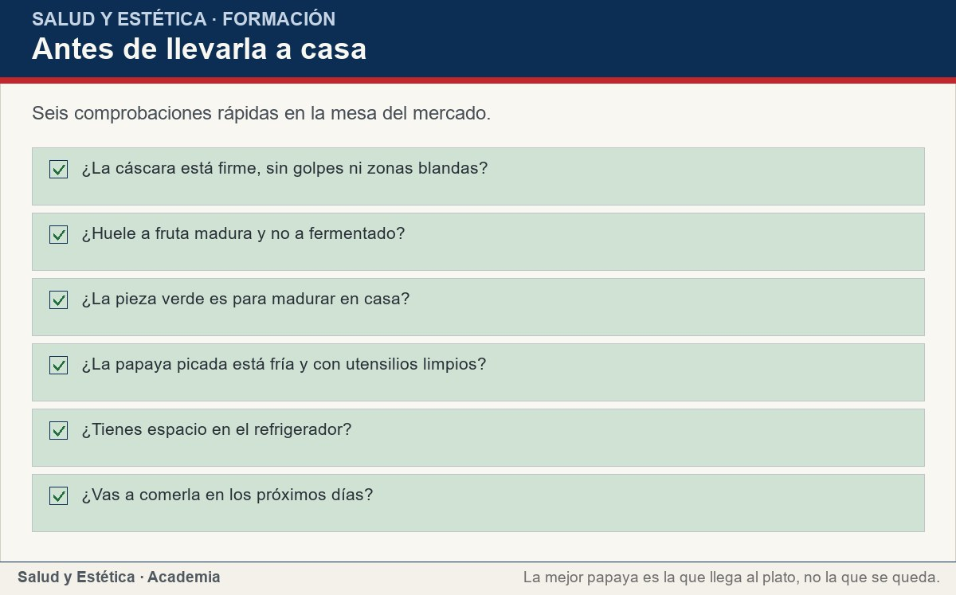
Mitos frecuentes
Seis comprobaciones rápidas en la mesa del mercado.
Ver imagen original en el OA
Notes:
Imagen del OA: assets/fig-3-checklist.jpg
Texto alternativo: Antes de llevarla a casa
Pie: Seis comprobaciones rápidas en la mesa del mercado.
Enlace: https://saludyestetica.lumbre.lat/object/sye-bib-oa01-papaya

Slide 33
Errores frecuentes · 1 de 2
•
Comprar una papaya que ya está pasada. Una cáscara con zonas blandas, olor fermentado o jugo turbio en la picada indica que la fruta se adelantó. No se rescata con azúcar ni con limón: se descarta.
•
Agregarle azúcar para «mejorar» el sabor. La papaya madura ya es dulce. El azúcar añadido suma azúcares libres y tapa el sabor de la fruta; si está sosa, suele estar menos madura o de otra variedad.
Papaya: qué aporta y cómo llevarla a la mesa
33 / 65

Slide 34
Errores frecuentes · 2 de 2
•
Licuar y colar la fruta a diario. El jugo colado pierde la fibra y la masticación de la fruta entera. Un licuado ocasional no es un problema; convertirlo en la única forma de comer fruta sí cambia la experiencia y la saciedad.
•
Usar las semillas como medicamento. Las semillas son un ingrediente, no un antiparasitario casero. Si sospechas una infección o una molestia persistente, la respuesta es una consulta, no un puño de semillas.
Papaya: qué aporta y cómo llevarla a la mesa
34 / 65
Notes:
Continuación de «Errores frecuentes» (2 de 2).

Slide 35
Criterios para decidir · 1 de 2
1.
Si la pieza está verde, déjala a temperatura ambiente y revísala a diario.
2.
Si la cáscara tiene zonas blandas u olor fermentado, no la compres.
3.
Si la vas a comer sola, sirve una taza en cubos y acompáñala con proteína.
4.
Si la compras picada, elige la que esté fría, limpia y sin jugo turbio.
5.
Si sientes picor o hinchazón en la boca, suspende y consulta.
Papaya: qué aporta y cómo llevarla a la mesa
35 / 65

Slide 36
Criterios para decidir · 2 de 2
Límites y escalamiento
Consulta a un profesional sanitario si después de comer papaya aparece picor en la boca, hinchazón de labios o garganta, ronchas o dificultad para respirar; esto último es una urgencia. También si tienes molestias digestivas persistentes, si estás embarazada y alguna creencia te lleva a probar remedios caseros, o si tienes una condición diagnosticada que exige ajustar la porción de fruta. Esta ficha no diagnostica ni indica tratamientos y no sustituye una consulta.
Papaya: qué aporta y cómo llevarla a la mesa
36 / 65
Notes:
Continuación de «Criterios para decidir» (2 de 2).

Slide 37
Actividad 1 · Opción múltiple
Sección: Comprueba lo que aprendiste
¿Cuál es una porción casera razonable de papaya para una colación?
A) Una taza de papaya en cubos.
B) Tres piezas grandes.
C) Sólo el jugo colado.
D) La cáscara licuada.
Papaya: qué aporta y cómo llevarla a la mesa
37 / 65
Notes:
Solución: A) Una taza de papaya en cubos.
Explicación: Una taza en cubos es una medida casera útil; media taza puede bastar como colación. La cáscara y las semillas no son la parte que se come, y el jugo colado pierde fibra.
Evidencia: La ficha propone medidas caseras, no gramos: taza, media pieza o rebanadas.
Enlace al OA: https://saludyestetica.lumbre.lat/object/sye-bib-oa01-papaya

Slide 38
Actividad 2 · Opción múltiple
Sección: Comprueba lo que aprendiste
Compras una papaya verde. ¿Qué conviene hacer?
A) Dejarla a temperatura ambiente y revisarla a diario.
B) Guardarla en el congelador para que madure.
C) Comerla cruda con sal.
D) Tirarla porque ya no sirve.
Papaya: qué aporta y cómo llevarla a la mesa
38 / 65
Notes:
Solución: A) Dejarla a temperatura ambiente y revisarla a diario.
Explicación: La papaya verde termina de madurar fuera del refrigerador. Congelarla detiene la maduración y comerla cruda no es lo mismo que comerla madura.
Evidencia: La ficha describe el proceso de maduración a temperatura ambiente y la revisión diaria.
Enlace al OA: https://saludyestetica.lumbre.lat/object/sye-bib-oa01-papaya

Slide 39
Actividad 3 · Verdadero o falso
Sección: Comprueba lo que aprendiste
La papaya quema grasa.
A) Verdadero
B) Falso
Papaya: qué aporta y cómo llevarla a la mesa
39 / 65
Notes:
Solución: Falso
Explicación: Ninguna fruta quema grasa. La papaya aporta agua, fibra y micronutrientes, y puede ayudar a la saciedad como parte de una comida, pero no tiene un efecto mágico sobre la grasa corporal.
Evidencia: La ficha desmiente la idea y la sitúa dentro de una alimentación variada.
Enlace al OA: https://saludyestetica.lumbre.lat/object/sye-bib-oa01-papaya

Slide 40
Actividad 4 · Verdadero o falso
Sección: Comprueba lo que aprendiste
La cáscara de la papaya se lava aunque no se vaya a comer.
A) Verdadero
B) Falso
Papaya: qué aporta y cómo llevarla a la mesa
40 / 65
Notes:
Solución: Verdadero
Explicación: Al cortar, el cuchillo arrastra lo que hay en la superficie hacia la pulpa. Lavar la pieza entera antes de cortarla es una medida de higiene sencilla.
Evidencia: La sección de compra, conservación e higiene lo explica.
Enlace al OA: https://saludyestetica.lumbre.lat/object/sye-bib-oa01-papaya

Slide 41
Actividad 5 · Relacionar · 1 de 2
Sección: Comprueba lo que aprendiste
Relaciona cada parte o preparación con lo que corresponde.
Columna A
1. Pulpa madura
2. Papaína
3. Semillas
4. Cáscara
5. Jugo colado
Columna B
A) Enzima que ablanda proteínas
Papaya: qué aporta y cómo llevarla a la mesa
41 / 65
Notes:
Solución: Pulpa madura → Sabor dulce y textura suave
Papaína → Enzima que ablanda proteínas
Semillas → Ingrediente, no medicamento
Cáscara → Se lava antes de cortar
Jugo colado → Pierde fibra y masticación
Evidencia: Cada parte tiene un uso distinto; ninguna convierte a la fruta en un remedio.
Enlace al OA: https://saludyestetica.lumbre.lat/object/sye-bib-oa01-papaya

Slide 42
Actividad 5 · Relacionar · 2 de 2
B) Ingrediente, no medicamento
C) Se lava antes de cortar
D) Pierde fibra y masticación
E) Sabor dulce y textura suave
Papaya: qué aporta y cómo llevarla a la mesa
42 / 65
Notes:
Continuación de «Actividad 5 · Relacionar» (2 de 2).

Slide 43
Actividad 6 · Completar la frase
Sección: Comprueba lo que aprendiste
La papaya aporta agua, ___ y vitamina C; su ___ ablanda proteínas y por eso se usa en marinados.
Papaya: qué aporta y cómo llevarla a la mesa
43 / 65
Notes:
Solución: fibra · papaína
Explicación: La fibra y el agua explican buena parte de su textura y saciedad; la papaína es la enzima que ablanda las proteínas.
Evidencia: Descripción de la composición y de la papaína en la sección «Qué aporta».
Enlace al OA: https://saludyestetica.lumbre.lat/object/sye-bib-oa01-papaya

Slide 44
Actividad 7 · Clasificar · 1 de 2
Sección: Comprueba lo que aprendiste
Clasifica cada señal de compra.
Categorías
• Buena señal
• Señal de alerta
1. La cáscara está firme y sin golpes
2. Hay una zona blanda y oscura
3. Huele dulce cerca del tallo
4. Huele a fermentado
Papaya: qué aporta y cómo llevarla a la mesa
44 / 65
Notes:
Solución: 1. La cáscara está firme y sin golpes → Buena señal
2. Hay una zona blanda y oscura → Señal de alerta
3. Huele dulce cerca del tallo → Buena señal
4. Huele a fermentado → Señal de alerta
5. El jugo de la picada está turbio → Señal de alerta
6. La papaya picada está fría → Buena señal
7. La pieza tiene moho → Señal de alerta
8. El vendedor usa un cuchillo limpio → Buena señal
Evidencia: Firmeza, olor y limpieza son señales observables; el moho y el olor fermentado descartan la compra.
Enlace al OA: https://saludyestetica.lumbre.lat/object/sye-bib-oa01-papaya

Slide 45
Actividad 7 · Clasificar · 2 de 2
5. El jugo de la picada está turbio
6. La papaya picada está fría
7. La pieza tiene moho
8. El vendedor usa un cuchillo limpio
Clasifica cada elemento en una de las categorías.
Papaya: qué aporta y cómo llevarla a la mesa
45 / 65
Notes:
Continuación de «Actividad 7 · Clasificar» (2 de 2).

Slide 46
Actividad 8 · Detective de errores
Sección: Comprueba lo que aprendiste
Marca la línea donde el razonamiento falla.
A) Elijo una papaya firme y la huelo cerca del tallo.
B) La lavo antes de cortarla y retiro las semillas.
C) Como es fruta, puedo comer toda la que quiera sin mirar el resto del día.
D) Sirvo una taza en cubos y la acompaño con yogurt.
E) Guardo la pulpa en un recipiente cerrado en el refrigerador.
Papaya: qué aporta y cómo llevarla a la mesa
46 / 65
Notes:
Solución: C) Como es fruta, puedo comer toda la que quiera sin mirar el resto del día.
Explicación: Que un alimento sea fruta no lo vuelve ilimitado ni sustituye al resto de la comida. La porción y el conjunto del día siguen importando.
Evidencia: La ficha insiste en medida casera y en acompañar la fruta con otros alimentos.
Enlace al OA: https://saludyestetica.lumbre.lat/object/sye-bib-oa01-papaya

Slide 47
Revisión rápida · 1 de 2
Criterio de avance
Se considera superado con al menos 70% de acierto agregado en las actividades cubiertas.
Actividades cubiertas
• Opción múltiple · sye-bib-oa01-ex01
• Opción múltiple · sye-bib-oa01-ex02
• Verdadero o falso · sye-bib-oa01-ex03
• Verdadero o falso · sye-bib-oa01-ex04
• Relacionar · sye-bib-oa01-ex05
Papaya: qué aporta y cómo llevarla a la mesa
47 / 65
Notes:
Compuerta de avance: Revisión rápida
Umbral declarado: 70%.
No se incluyen puntuaciones de ninguna sesión ni respuestas personales.
Enlace: https://saludyestetica.lumbre.lat/object/sye-bib-oa01-papaya

Slide 48
Revisión rápida · 2 de 2
• Completar la frase · sye-bib-oa01-ex06
• Clasificar · sye-bib-oa01-ex07
• Detective de errores · sye-bib-oa01-ex08
Al superar: Eliges una papaya con señales observables, mides una porción casera y sabes cuándo guardarla o descartarla.
Si aún no se alcanza: Repasa la lista de compra y la tabla de situaciones; vuelve a clasificar las señales de la actividad.
Papaya: qué aporta y cómo llevarla a la mesa
48 / 65
Notes:
Continuación de «Revisión rápida» (2 de 2).

Slide 49
Actividad 9 · Reflexión
Sección: Comprueba lo que aprendiste
Piensa en la última papaya que compraste. ¿La elegiste por color, por olor o por precio? ¿Cuánto tiempo pasó entre comprarla y comerla? Escribe un cambio concreto para la próxima compra y una señal que te diga que ya está lista.
Pregunta abierta · las respuestas personales no se incluyen en esta exportación.
Papaya: qué aporta y cómo llevarla a la mesa
49 / 65
Notes:
Reflexión del OA: Piensa en la última papaya que compraste. ¿La elegiste por color, por olor o por precio? ¿Cuánto tiempo pasó entre comprarla y comerla? Escribe un cambio concreto para la próxima compra y una señal que te diga que ya está lista.
No se exportan respuestas personales.
Enlace: https://saludyestetica.lumbre.lat/object/sye-bib-oa01-papaya

Slide 50
Juegos · Memoria de la papaya
Cara A | Cara B
Papaya madura | Firme, aromática y dulce
Papaína | Enzima que ablanda proteínas
Semillas | Ingrediente, no medicamento
Cáscara | Se lava antes de cortar
Jugo colado | Pierde fibra y masticación
Papaya: qué aporta y cómo llevarla a la mesa
50 / 65
Notes:
Tabla del OA: Juegos · Memoria de la papaya
Enlace: https://saludyestetica.lumbre.lat/object/sye-bib-oa01-papaya

Slide 51
Juegos · Memoria de la papaya · Cómo practicar
Este es el contenido estático del juego. Para emparejar las cartas y practicar la interacción, abre el OA.
Abrir el juego en el OA
Papaya: qué aporta y cómo llevarla a la mesa
51 / 65
Notes:
Juego de memoria: Juegos · Memoria de la papaya
Enlace: https://saludyestetica.lumbre.lat/object/sye-bib-oa01-papaya

Slide 52
Juegos · Tarjetas para elegir y servir papaya · Tarjeta 1 de 5
Pregunta
¿Cómo sé si una papaya está lista?
Papaya: qué aporta y cómo llevarla a la mesa
52 / 65
Notes:
Anverso: ¿Cómo sé si una papaya está lista?
Reverso: Cede ligeramente al presionar, huele dulce cerca del tallo y la cáscara no tiene zonas blandas ni olor fermentado. El color ayuda, pero no es la única señal.
Enlace: https://saludyestetica.lumbre.lat/object/sye-bib-oa01-papaya

Slide 53
Juegos · Tarjetas para elegir y servir papaya · Tarjeta 1 de 5 · Respuesta
Respuesta
Cede ligeramente al presionar, huele dulce cerca del tallo y la cáscara no tiene zonas blandas ni olor fermentado. El color ayuda, pero no es la única señal.
Papaya: qué aporta y cómo llevarla a la mesa
53 / 65
Notes:
Respuesta de la tarjeta 1.

Slide 54
Juegos · Tarjetas para elegir y servir papaya · Tarjeta 2 de 5
Pregunta
¿La papaya quema grasa?
Papaya: qué aporta y cómo llevarla a la mesa
54 / 65
Notes:
Anverso: ¿La papaya quema grasa?
Reverso: No. Aporta agua, fibra, vitamina C y carotenoides, y puede ayudar a la saciedad dentro de una comida. Ninguna fruta tiene un efecto mágico sobre la grasa corporal.
Enlace: https://saludyestetica.lumbre.lat/object/sye-bib-oa01-papaya

Slide 55
Juegos · Tarjetas para elegir y servir papaya · Tarjeta 2 de 5 · Respuesta
Respuesta
No. Aporta agua, fibra, vitamina C y carotenoides, y puede ayudar a la saciedad dentro de una comida. Ninguna fruta tiene un efecto mágico sobre la grasa corporal.
Papaya: qué aporta y cómo llevarla a la mesa
55 / 65
Notes:
Respuesta de la tarjeta 2.

Slide 56
Juegos · Tarjetas para elegir y servir papaya · Tarjeta 3 de 5
Pregunta
¿Qué hago con una papaya verde?
Papaya: qué aporta y cómo llevarla a la mesa
56 / 65
Notes:
Anverso: ¿Qué hago con una papaya verde?
Reverso: Dejarla a temperatura ambiente y revisarla a diario. No se come como si estuviera madura ni se congela para acelerar el proceso.
Enlace: https://saludyestetica.lumbre.lat/object/sye-bib-oa01-papaya

Slide 57
Juegos · Tarjetas para elegir y servir papaya · Tarjeta 3 de 5 · Respuesta
Respuesta
Dejarla a temperatura ambiente y revisarla a diario. No se come como si estuviera madura ni se congela para acelerar el proceso.
Papaya: qué aporta y cómo llevarla a la mesa
57 / 65
Notes:
Respuesta de la tarjeta 3.

Slide 58
Juegos · Tarjetas para elegir y servir papaya · Tarjeta 4 de 5
Pregunta
¿Cómo guardo la papaya cortada?
Papaya: qué aporta y cómo llevarla a la mesa
58 / 65
Notes:
Anverso: ¿Cómo guardo la papaya cortada?
Reverso: En un recipiente cerrado dentro del refrigerador, y la consumo pronto. Si suelta mucho jugo, la escurro antes de servir.
Enlace: https://saludyestetica.lumbre.lat/object/sye-bib-oa01-papaya

Slide 59
Juegos · Tarjetas para elegir y servir papaya · Tarjeta 4 de 5 · Respuesta
Respuesta
En un recipiente cerrado dentro del refrigerador, y la consumo pronto. Si suelta mucho jugo, la escurro antes de servir.
Papaya: qué aporta y cómo llevarla a la mesa
59 / 65
Notes:
Respuesta de la tarjeta 4.

Slide 60
Juegos · Tarjetas para elegir y servir papaya · Tarjeta 5 de 5
Pregunta
¿Qué pasa con las semillas?
Papaya: qué aporta y cómo llevarla a la mesa
60 / 65
Notes:
Anverso: ¿Qué pasa con las semillas?
Reverso: Se pueden lavar y secar como ingrediente, pero no son un antiparasitario casero ni un medicamento. Si hay una molestia persistente, se consulta.
Enlace: https://saludyestetica.lumbre.lat/object/sye-bib-oa01-papaya

Slide 61
Juegos · Tarjetas para elegir y servir papaya · Tarjeta 5 de 5 · Respuesta
Respuesta
Se pueden lavar y secar como ingrediente, pero no son un antiparasitario casero ni un medicamento. Si hay una molestia persistente, se consulta.
Papaya: qué aporta y cómo llevarla a la mesa
61 / 65
Notes:
Respuesta de la tarjeta 5.

Slide 62
Para dominar este tema
La papaya no necesita un mito para ser útil: aporta agua, fibra, vitamina C y carotenoides, y se disfruta con una medida casera. Elige una pieza firme y aromática, lávala antes de cortar, retira las semillas y guarda la pulpa en frío. Acompáñala con proteína si quieres un desayuno que sostenga, y no la conviertas en remedio. Ninguna fruta quema grasa ni sustituye un plato; la papaya, bien elegida y bien servida, es una buena compañera de la mesa.
Papaya: qué aporta y cómo llevarla a la mesa
62 / 65

Slide 63
Fuentes y estado de revisión · 1 de 3
Fuentes consultadas:
F-OMS-DIETA · OMS, Alimentación sana (hoja informativa actualizada el 26 de enero de 2026) · https://www.who.int/es/news-room/fact-sheets/detail/healthy-diet · consulta: 2026-10-25 · alcance: Alcance internacional. La base de una alimentación saludable son alimentos mínimamente procesados y no procesados; frutas y verduras forman parte de esa base. No fija porciones ni sustituye una consulta.
Papaya: qué aporta y cómo llevarla a la mesa
63 / 65

Slide 64
Fuentes y estado de revisión · 2 de 3
F-GUIAS-MX · Guías Alimentarias Saludables y Sostenibles para la Población Mexicana 2025, Secretaría de Salud · https://www.gob.mx/salud/sinsamac/documentos/guias-alimentarias-saludables-y-sostenibles-para-la-poblacion-mexicana-2025 · consulta: 2026-10-25 · alcance: Alcance federal en México; orientación alimentaria. Propone patrones y prácticas más saludables y sostenibles, con alimentos locales y de temporada. No fija porciones individuales.
Papaya: qué aporta y cómo llevarla a la mesa
64 / 65
Notes:
Continuación de «Fuentes y estado de revisión» (2 de 3).

Slide 65
Fuentes y estado de revisión · 3 de 3
F-USDA-FDC · USDA FoodData Central, base de datos pública de composición de alimentos · https://fdc.nal.usda.gov/ · consulta: 2026-10-25 · alcance: Alcance internacional (Estados Unidos). Se usó para confirmar los nutrientes que se describen de forma cualitativa; no se transcribieron gramos, miligramos ni kilocalorías.
Estado de revisión: Revisión editorial, 25 de octubre de 2026. Revisión por profesional sanitario: no realizada, pendiente. Ficha informativa de un alimento; no prescribe dietas ni sustituye una consulta.
Papaya: qué aporta y cómo llevarla a la mesa
65 / 65
Notes:
Continuación de «Fuentes y estado de revisión» (3 de 3).

